Slide 1
大规模分布式存储系统
基础篇

Slide 2
特性
低成本
易用性
可扩展
高性能

Slide 3
技术挑战
一致性
容错
数据分布
数据库
分布式系统
负载均衡
压缩/解压缩
事务与并发控制
易用性

Slide 4
单机存储系统-存储引擎
哈希存储引擎，如Redis、Memcache、Bitcask
B树存储引擎，如InnoDB、MyISAM、MongoDB、Oracle
LSM树存储引擎，源于BigTable论文，某种程度上可以认为是哈希存储引擎的升华版，如LevelDB、MongoDB wiredTiger、Hbase、RocketDB、Cassandra、SQLite、Kafka、TiDB、Kudu、Lucene、OceanBase……

Slide 5
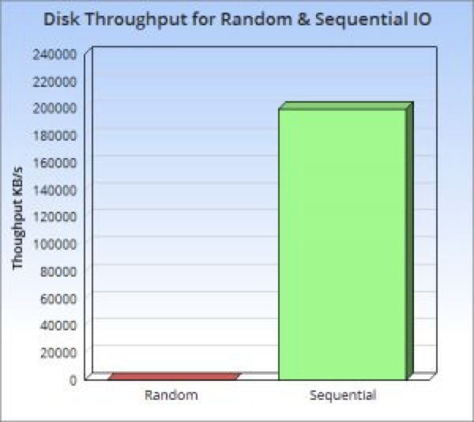
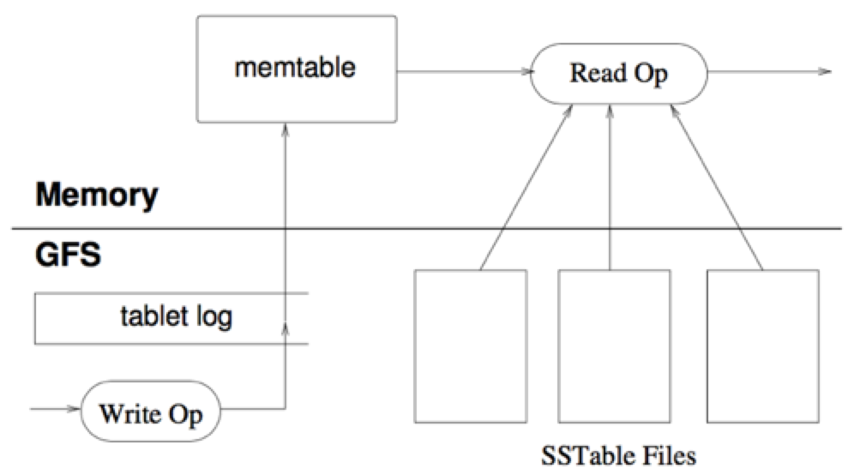
LSM树
优势：有效地规避了磁盘随机写入问题
论文： http://research.google.com/archive/bigtable.html

Slide 6
单机存储系统-事务与并发控制
ACID，出于性能考虑，牺牲隔离性->换取并发度->提升性能，隔离级别有RU、RC、RR、S，解决的问题有LU、DR、NRR、SLU、PR
并发控制的思路有数据库锁、写时复制、多版本并发控制，其中，COW写操作成本高，多个写操作之间是互斥，同一时刻只允许一个写操作

Slide 7
单机存储系统-故障恢复
数据库系统以及其他的分布式系统一般采用操作日志/提交日志（Commit Log）技术来实现故障恢复
UNDO Log、REDO Log、UNDO/REDO，记录事务修改前的状态->UNDO Log，记录事务修改后的状态->REDO Log，REDO Log需要遵循WAL机制，即REDO Log先落盘
成组提交，与定期刷入磁盘不同的是，成组提交技术保证REDO Log日志成功刷入磁盘后才返回写操作成功，牺牲写事务的延时，但大大提高了系统的吞吐量
检查点，将内存中的数据定期Dump到磁盘->checkpoint技术

Slide 8
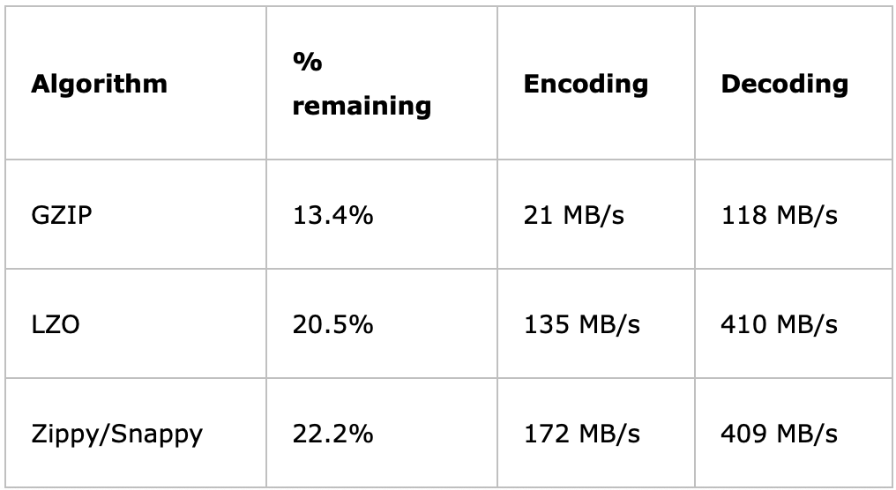
单机存储系统-数据压缩
有损压缩/无损压缩
最优前缀编码->Huffman编码
LZ系列压缩算法，基于字典的压缩算法，A Universal Algorithm for Sequential Data Compression
来自《Hbase: The Definitive Guide》中的一个对比

Slide 9
单机存储系统-列式存储
OLTP->处理查询时需要用到大部分的数据列->传统的行式数据库
OLAP->查询可能需要访问几百万甚至几十亿个数据行，且该查询往往只关心少数几个数据列->列式数据库
column group，即将多个经常一起访问的数据列的各个值存放在一起->行列混合存储模式->能够同时满足OLTP和OLAP的查询需求
由于同一个数据列的数据重复度很高，因此，列式数据库压缩时有很大的优势

Slide 10
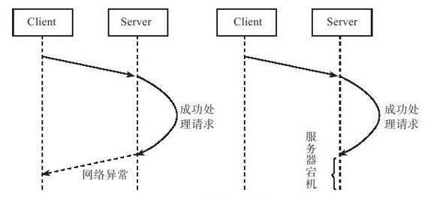
分布式系统-三态
成功、失败、超时（未知状态）
当出现超时状态时，客户端不能简单地认为服务器端处理失败，
两种处理方式：不断读取之前操作的状态/幂等

Slide 11
分布式系统-一致性
用户/客户端VS存储系统
用户角度：强一致性/弱一致性/最终一致性
变体一：读写（Read-your-writes）一致性
变体二：会话（Session）一致性
变体三：单调读（Monotonic read）一致性
变体四：单调写（Monotonic write）一致性
存储系统角度：副本一致性/更新顺序一致性

Slide 12
分布式系统-数据分布
哈希分布，哈希环的位置信息，O(1)-链、O(logN)-路由表、O(N)
顺序分布，在分布式表格系统中比较常见，一级索引/二级索引
负载均衡，工作节点，通过心跳包，将节点负载发送给主控节点

Slide 13
分布式系统-复制
基于主副本（强同步/异步）
基于多个存储节点（NWR），操作顺序不一致，读取时冲突
CAP，P总需要满足，微观上，C/A不能同时满足
一致性和可用性之前权衡
最大保护模式，即强同步复制模式
最大性能模式，即异步复制模式
最大可用性模式，上述两种模式之间权衡

Slide 14
分布式系统-容错
故障检测-租约协议，提前量：10s有效期，11s才认为租约过期
故障恢复-单层结构/双层结构

Slide 15
分布式系统-总控节点
是否会成为性能瓶颈？只维护数据分片的位置信息，一般不会。
减少总控节点负载，GFS->舍弃小文件支持，下放读写控制权
进一步的性能要求，超过一万台/支持海量小文件，两级结构

Slide 16
分布式系统-数据库扩容
垂直拆分/水平拆分
写入能力不足，常见的做法为双倍扩容，一拆二，迁移一半数据

Slide 17
分布式系统-同构和异构

Slide 18
分布式系统-分布式协议
2PC，两类节点：协调者/事务参与者，两个阶段：请求/提交
阻塞协议：锁住其他更新，不能容错
Paxos，proposer/acceptor
accept->acknowledge
prepare->accept->acknowledge
正确性/可终止性：有且只有一个提议值会生效
Paxos保证一个数据分片的多个副本之前的数据一致性
2PC用于保证属于多个数据分片上的操作的原子性

Slide 19
分布式系统-跨机房部署

Slide 20
THANK YOU!

Slide 21


